Slide 1
PID反馈控制器
戴连奎
浙江大学控制系
2014/02/28

Slide 2
预习讨论题
控制阀分气开、气关阀，它们的物理意义是什么？气开/气关阀的使用场合？
反馈控制器正反作用的定义是什么？针对具体对象，如何选择控制器正反作用？
如何评价一个控制系统的品质（定性与定量）？
描述P, PI 与 PID控制器的输入输出关系
对于常见的被控过程，为什么采用P控制器会产生余差而采用PI控制器能消除余差？
为什么PID控制器中的微分作用在实际过程中使用的不多？

Slide 3
内 容
控制阀的作用选择
反馈控制器的正反作用
过程控制系统的性能指标
了解 P, PI 与 PID控制器的功能
问题讨论

Slide 4
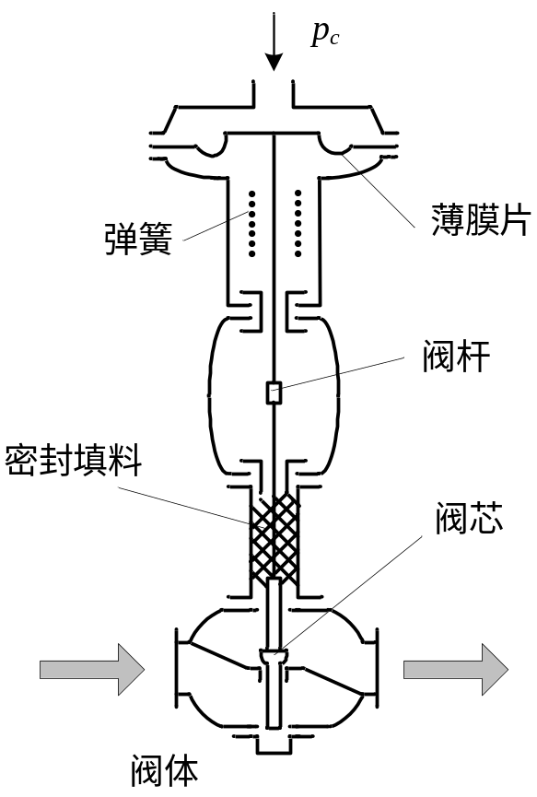
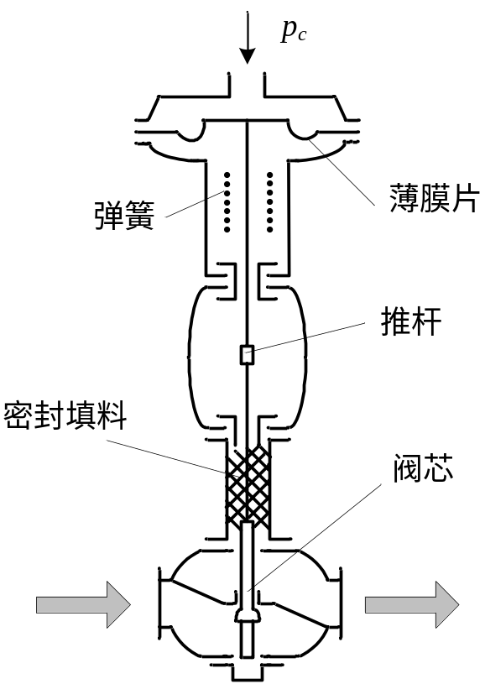
分析下列两控制阀的差别
#1 控制阀（气关阀）
#2 控制阀（气开阀）

Slide 5
控制阀的气开气关特性
1. 气开阀与气关阀
* 气开阀： p_{c}↑→ f↑ (“有气则开”, “无气则关”)
* 气关阀： p_{c}↑→ f↓ (“有气则关”, “无气则开”)
无气源（ p_{c} = 0）时，气开阀全关，气关阀全开。
2. 控制阀气开/气关特征的选择——安全性
* 若无气源时，希望阀全关，则应选择气开阀，如加热炉瓦斯气调节阀；若无气源时，希望阀全开，则应选择气关阀，如加热炉进风蝶阀。

Slide 6
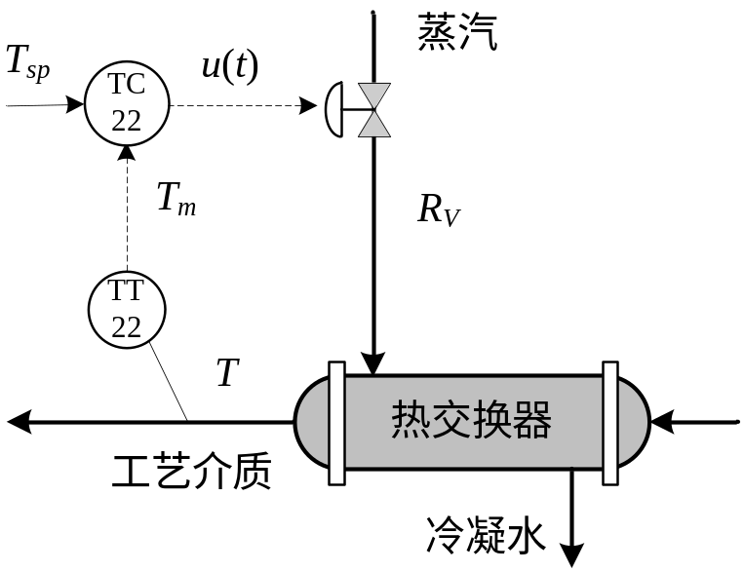
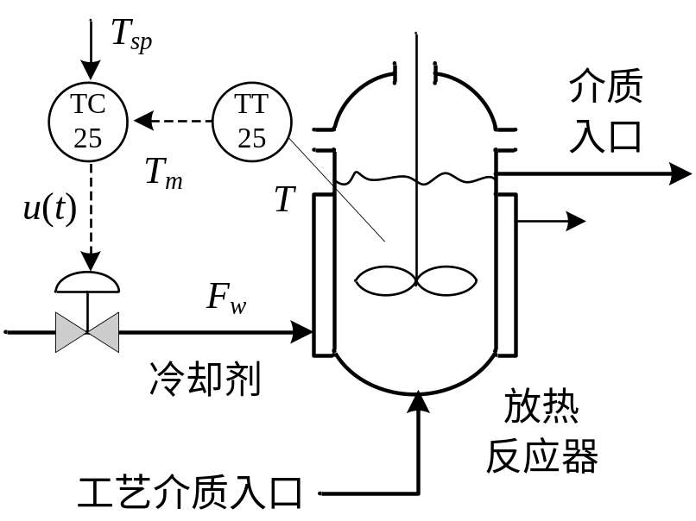
控制阀气开气关特性
选择举例
例1
例 2

Slide 7
控制器的“正反作用”
定义：当被控变量的测量值增大时，控制器的输出也增大，则该控制器为“正作用”；否则，当测量值增大时，控制器输出反而减少，则该控制器为“反作用”。
选择要点：使控制回路成为“负反馈”系统。
选择方法：
（1）假设检验法。先假设控制器的作用方向，再检查控制回路能否成为“负反馈”系统。
（2）回路判别法。先画出控制系统的方块图，并确定回路 广义对象的作用方向，再确定控制器的正反作用。

Slide 8
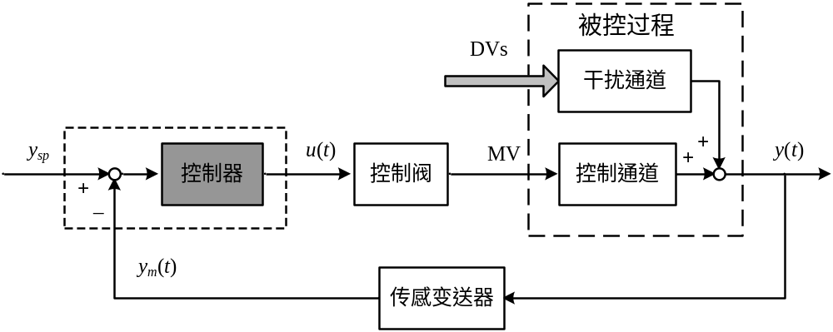
控制器正反作用的选择
问题：（1）正作用与反作用控制器的定义？
（2）如何使控制回路成为“负反馈”系统 ?

Slide 9
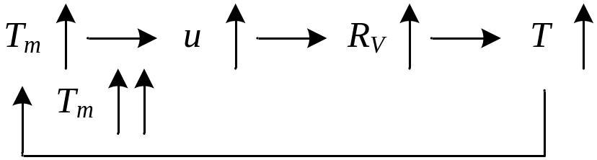
控制器正反作用选择举例#1
考虑到控制系统在断电断气情况下的安全性，蒸汽阀应为气开阀，因此 u↑→ R_{V}↑
假设控制器TC 22为正作用。 如果 T↑, 则
结论：为使控制回路成为“负反馈”系统，TC22 须为 反作用控制器。

Slide 10
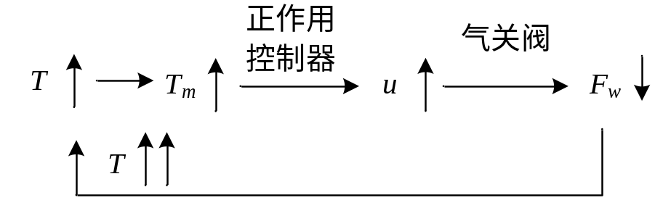
控制器正反作用选择举例#2
冷却水阀须为气关阀，因此 u↑→ （冷却水量）F_{w}↓
假设TC 25为正作用控制器，如果 T↑，则
结论：TC 25须为反作用控制器

Slide 11
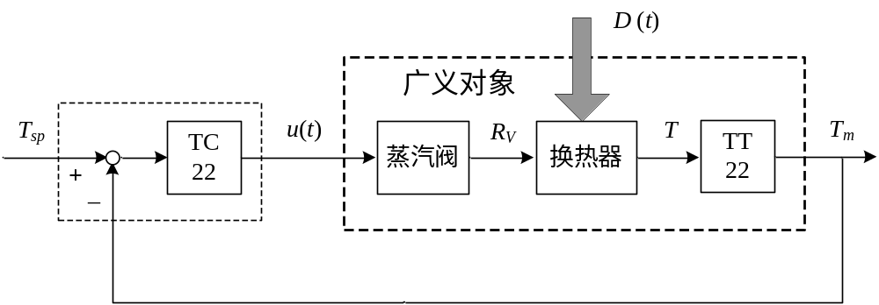
基于回路分析法
控制器正反作用选择举例#1
步骤 1：画控制回路方块图，并标注广义对象的正反作用
步骤 2：由广义对象正反作用决定控制器正反作用以构成负反馈回路
TC 22 为反作用控制器
(+)

Slide 12
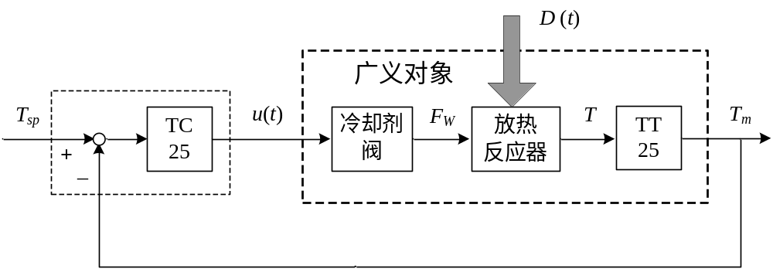
基于回路分析法
控制器正反作用选择举例#2
TC 25 为反作用控制器。为什么？
(+)

Slide 13
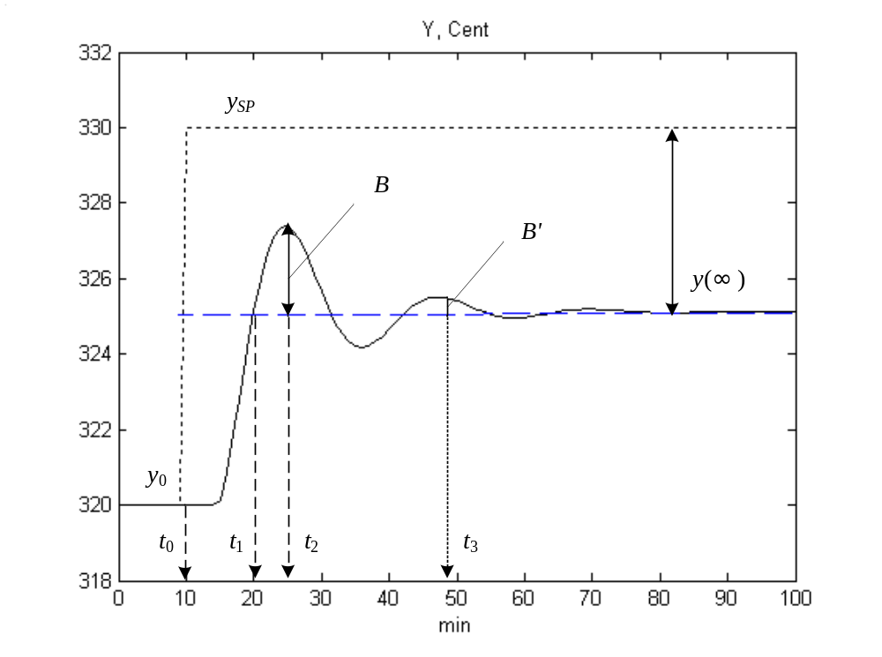

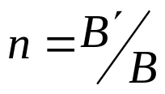

过程控制系统的性能指标
余差：
衰减比：
振荡周期：
调节时间（也称过渡过程时间） t_{s}
什么是最好的系统响应 ?

Slide 14
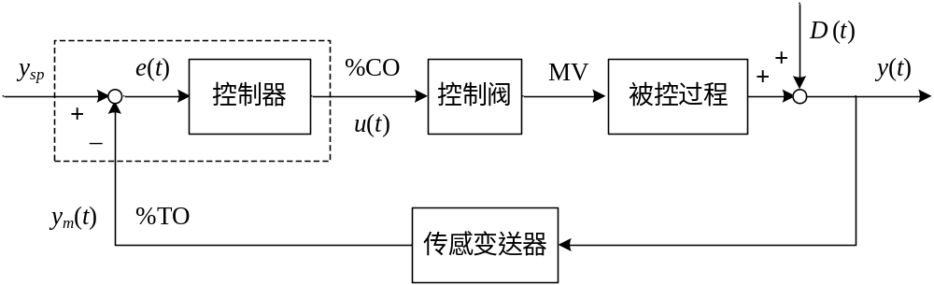
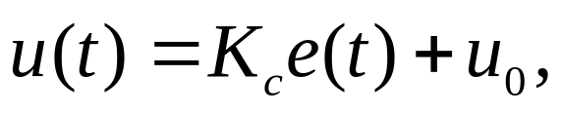
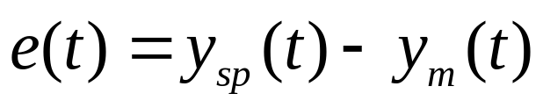
纯比例控制器
K_{C} 被称为控制器增益。

Slide 15
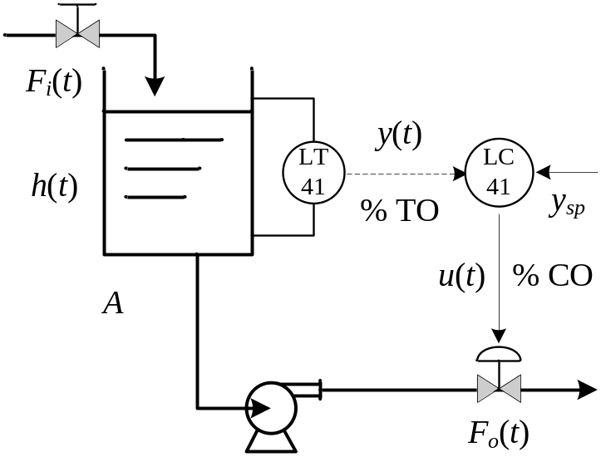
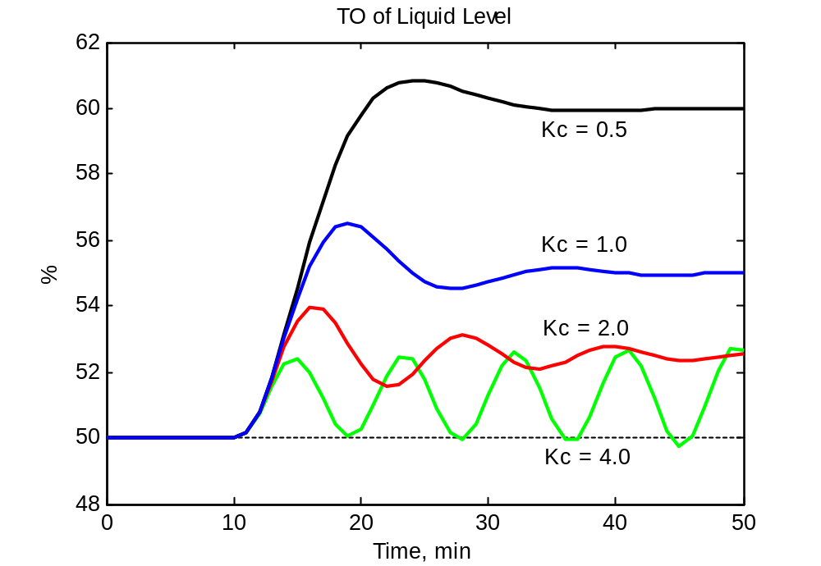
P 控制回路的仿真结果
F_{i}(t) 在10 min 时，从10升/min 阶跃增加至11升/min
仿真结果分析

Slide 16
比例增益对控制性能的影响
纯比例控制器只有一个可调参数 K_{c}。其最大问题是总存在不同程度的余差，即CV难以完全跟踪其SP。
对于某一给定的阶跃扰动，余差的大小取决于比例增益大小。增益越大，余差越小。
当K_{c}超过某一临界值，大多数控制系统会变为不稳定。

Slide 17
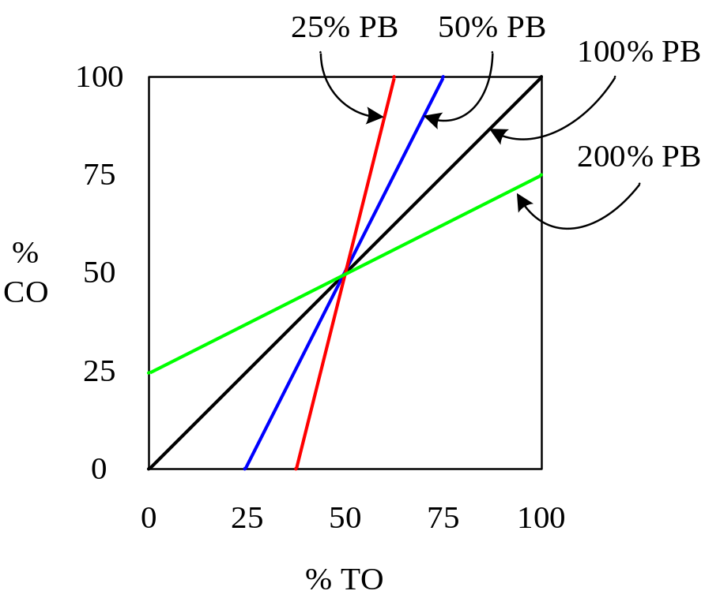
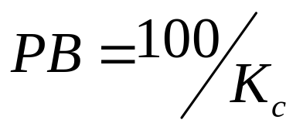
比例带的概念
定义：比例带是指使控制器输出CO全范围变化所对应的控制误差的比例。

Slide 18
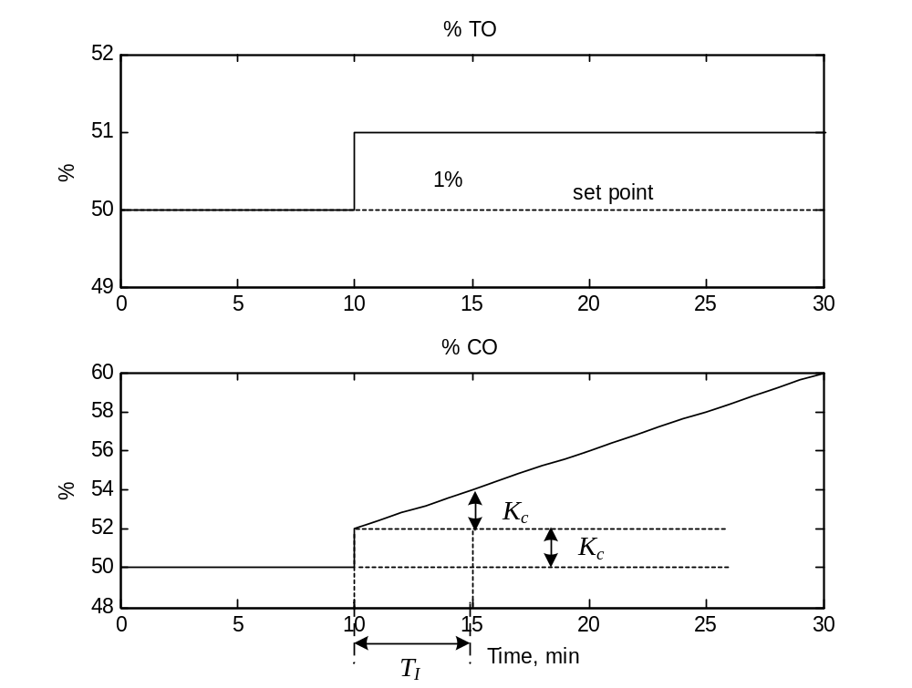
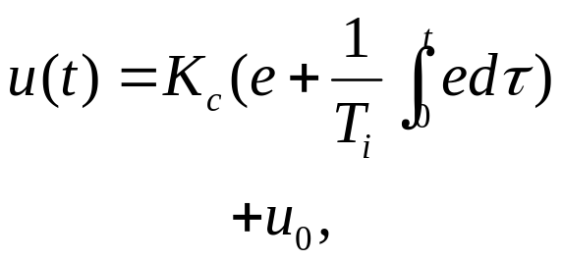
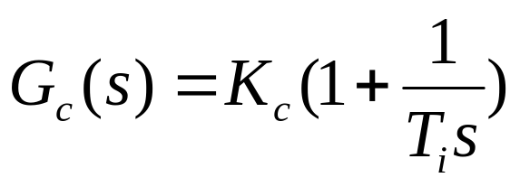
比例积分 (PI) 控制器
T_{i} 被称为积分时间，单位：min或second

Slide 19
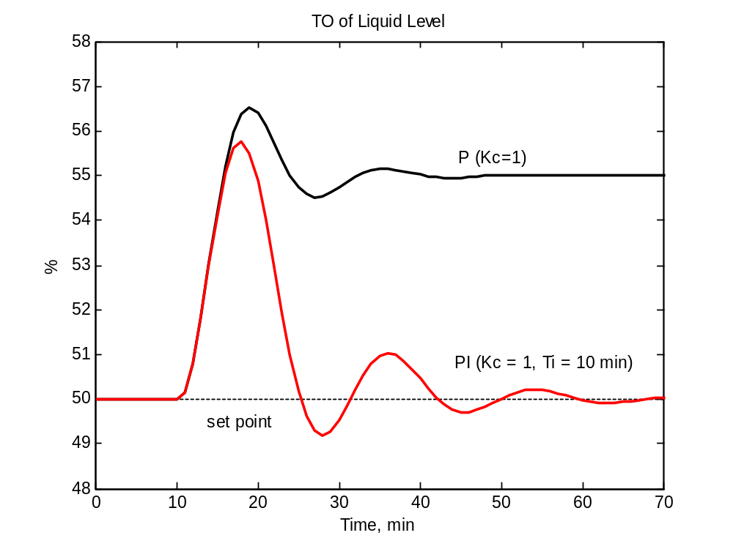
PI 控制回路的仿真结果
F_{i}(t) 在10 min 时，从10升/min 阶跃增加至11升/min
仿真结果分析

Slide 20
积分作用对控制性能的影响
PI 控制器有两个可整定参数：控制增益（或比例带）与积分时间（或积分速率1/T_{i} ），其最大的优势是可消除余差。（为什么？）
PI 控制器的不足之处在于：由于积分作用的引入，使控制系统的稳定性下降。具体地，
积分时间T_{i} 越短，积分速率1/T_{i} 越大，积分作用越强，闭环系统消除余差的速度越快，但控制系统的稳定性越弱。 （原因分析）

Slide 21
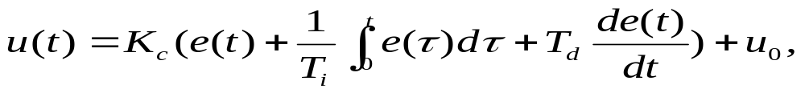
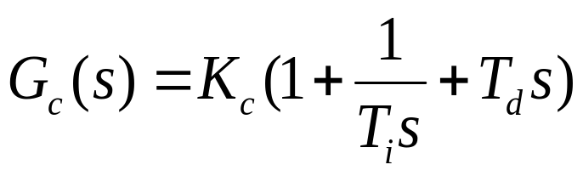
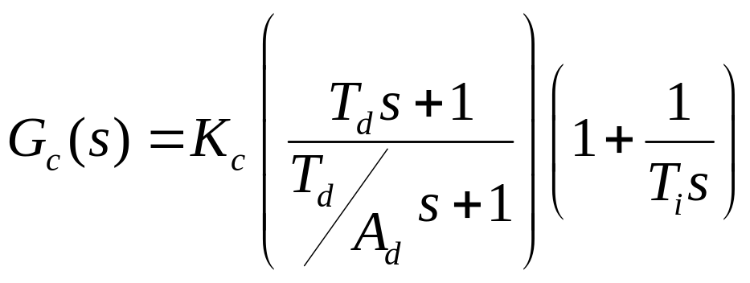
PID（比例-积分-微分）控制器
理论PID 控制器（实际应用存在什么问题？）
T_{d} 为微分时间
工业 PID 控制器
A_{d} 被称为微分增益。

Slide 22
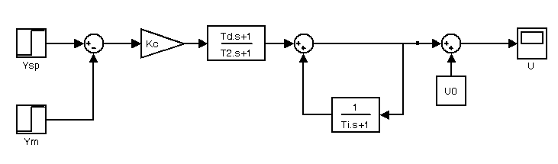
工业PID控制器的仿真实现
工业 PID 控制器
T2 = Td/Ad

Slide 23
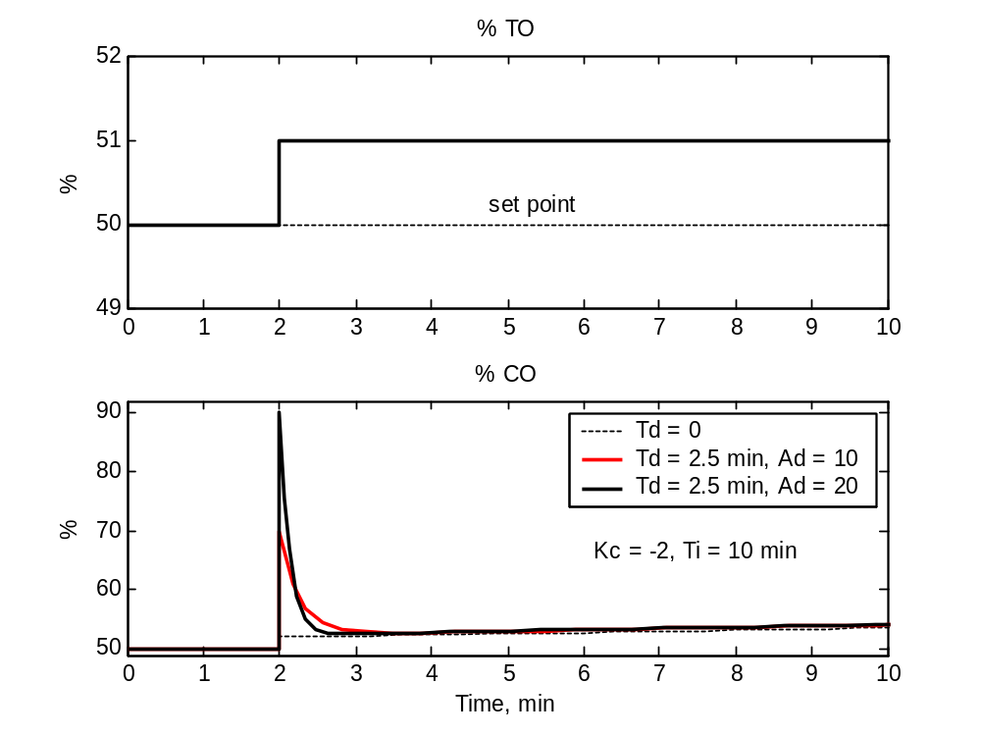
工业PID控制器的输入输出响应
讨论T_{d}、A_{d} 对控制器输出的响应

Slide 24
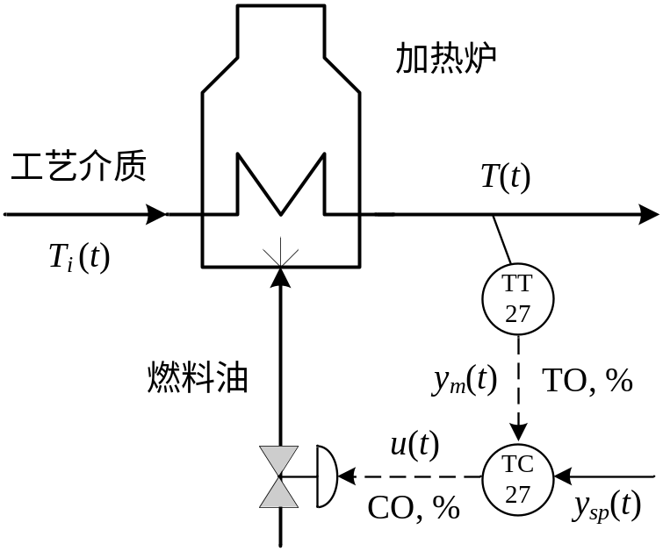
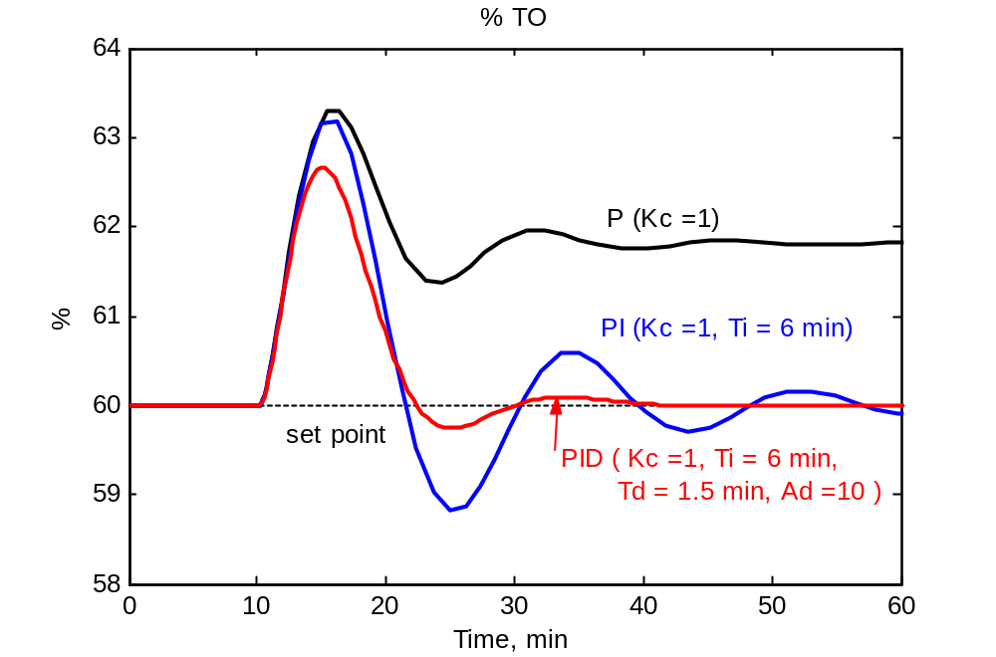
PID控制回路的仿真实验
T_{i}(t) 在10 min 时，从50 ℃ 阶跃增加至60 ℃ 。
仿真结果分析

Slide 25
微分作用对控制性能的影响
PID 控制器有三个可整定参数：控制器增益、积分时间与微分时间。微分作用的引入可使控制器具有超前预测作用。
PID 控制器主要适用于具有较长时间常数、且测量噪声较少的慢过程，例如：温度与成分控制回路。对于噪声水平较高的快速过程，例如流量与压力回路，微分作用的引入将放大噪声，因此不宜使用。

Slide 26
问题讨论
如何评价一个控制系统的品质（定性与定量）？
描述P, PI 与 PID控制器的输入输出动态响应。
对于一般的PID控制器，如何通过改变控制参数使其成为PI或P控制器？
对于常见的被控过程，为什么采用P控制器会产生余差而采用PI控制器能消除余差？
工业PID控制算法不同于理论PID算法，为什么？
为什么PID控制器中的微分作用在实际过程中使用的不多？

